Slide 1
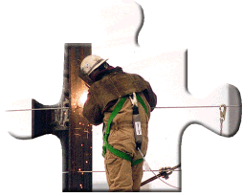
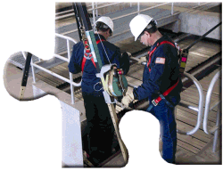
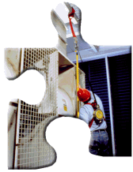
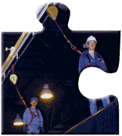
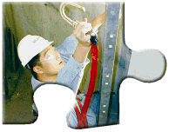
Protección contra caídas en la Industria General
OSHA Beca de Capacitación Susan Harwood

Slide 2
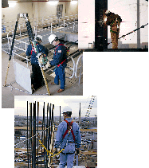
Descargo de responsabilidad
Descargo de responsabilidad
Este material se produjo con la subvención número SH-27618-SH5 de la Administración de Seguridad y Salud Ocupacional del Departamento del Trabajo de los Estados Unidos. No refleja necesariamente los puntos de vista o las políticas del Departamento del Trabajo de los Estados Unidos; asimismo, la mención de marcas registradas, productos comerciales u organizaciones tampoco implica el respaldo del Gobierno de los Estados Unidos. El Gobierno de los Estados Unidos no garantiza ni asume responsabilidad alguna sobre la exactitud, el carácter completo o la utilidad de cualquier información, aparato, producto o proceso que aquí se divulguen.
INFORMACIÓN SOBRE DERECHOS DE AUTOR: Este material es propiedad registrada del Miami Dade College. En cumplimiento de regulaciones federales, OSHA (la Administración de Seguridad y Salud Ocupacional) retiene una licencia para utilizar y difundir dicho material con el propósito de promover la seguridad y la salud en los ámbitos de trabajo. Por el presente documento, Miami Dade College autoriza a los empleadores y a los profesionales de seguridad y salud laboral a utilizar este material, distribuido por o mediante OSHA, en sus ámbitos laborales o en sus profesiones, en concordancia con los lineamientos que dicho material contiene.
Con este objetivo se autoriza el empleo de este material registrado únicamente con propósitos no comerciales, instructivos, personales o académicos. El material se puede utilizar e incorporar a otros programas de seguridad y salud en los ámbitos laborales a condición de que no se cobre pago alguno por su uso subsecuente. Queda prohibida la utilización del material con cualquier otro fin, en particular el uso comercial, sin la previa y expresa autorización por escrito por parte del/de los propietario/s registrados. Queda además prohibida cualquier modificación al material sin la autorización previa y expresa por escrito de los propietarios registrados.
OSHA – Beca de Capacitación Susan Harwood

Slide 3
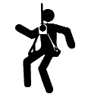
Resultados de una caída
La caída fatal promedio sucede desde sólo 1,8 metros (6 pies)
Una caída de 1,8 metros (6 pies) genera más de 3.200 libras (1.452 kilos) de fuerza, lo cual equivale al peso aproximado de un automóvil mediano estándar
En una caída desde 3 metros (10 pies) la probabilidades de muerte o lesión permanente son de 4 en 5 casos
Una caída desde 3,35 metros (11 pies) tiene una probabilidad de causar la muerte en 8,5 de 10 casos

Slide 4
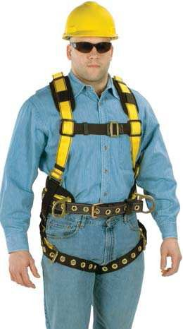
¿Qué sucede en la industria?
¿Qué sucede en la industria?
Un análisis de los incidentes en una de las 500 compañías que la revista Fortune clasifica como las más importantes:
Cuando se debe a un resbalón, un tropiezo u otra forma de caída:
  el 77% de las veces el incidente de caída resulta en una lesión registrada por OSHA, o una más grave
El 50% de las veces la caída se dio en el mismo nivel:
  el 72% de las superficies sobre las que se caminaba o trabajaba tenía fuentes de contaminación (agua, productos, etc.) que causaron el resbalón
  el 50% de las superficies sobre las que se caminaba o trabajaba
  tenía fuentes de contaminación (clavos, cañerías, etc.) que
  causaron el tropiezo
El 36% de las veces la caída se dio hacia un nivel inferior:
  el 16% de las veces las escaleras fijas intervinieron en la caída
  el 19% de las veces las escaleras móviles intervinieron en
  la caída

Slide 5


Qué sucede en una caída con una cuerda de seguridad de 1,8 metros (6 pies)?
¿Qué sucede en una caída con una cuerda de seguridad de 1,8 metros (6 pies)?
Tiempo | Respuesta física | Distancia de caída libre | Velocidad
0,1 segundo | Desconocimiento | 5,1 centímetros (2 pulgadas) | 1,0 metro/segundo (3,3 pies/segundo)
0,2 segundo | Conciencia | 20,3 centímetros (8 pulgadas) | 2,13 metros/segundo (7 pies/segundo)
0,5 segundo | Inicio del movimiento | 1,22 metros (4 pies) | 4,88 metros/segundo (16 pies/segundo)
0,61 segundo | Movimiento leve | 1,83 metros (6 pies) | 5,97 metros/segundo (19,6 pies/segundo)
0,7 segundo | Impacto | 2,41 metros (7,9 pies) | 7,01 metros/segundo (23 pies/segundo)
0,9 segundo | Rebote | 3,96 metros (13 pies) | 8,84 metros/segundo (29 pies/segundo)
1.0 segundo | Suspensión | 4,9 metros (16 pies) | 9,75 metros/segundo (32 pies/segundo)

Slide 6
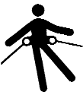
¿Qué es un peligro de caída?
Tipos de riesgos de caídas:
  Caída a un nivel inferior
  Caída en el mismo nivel
  Caída a un nivel superior
  Resbalones y tropiezos

Slide 7

Objetivos de la capacitación
Objetivos de la capacitación
  Reconocimiento de los peligros de caídas
  Revisión de las reglas y las normas aplicables
  Principios básicos de prevención de caídas
  Principios básicos de protección contra caídas
  Principios de inspección
  Principios de salvataje

Slide 8
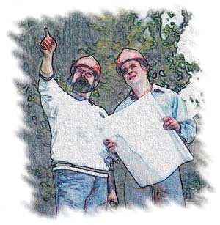
Resumen de normas
Normas de la Administración de Seguridad y Salud Ocupacionales (OSHA)
Reglas del Instituto de Normas Nacionales de los Estados Unidos (ANSI)
Normas de la Asociación Canadiense de Seguridad (CSA)

Slide 9
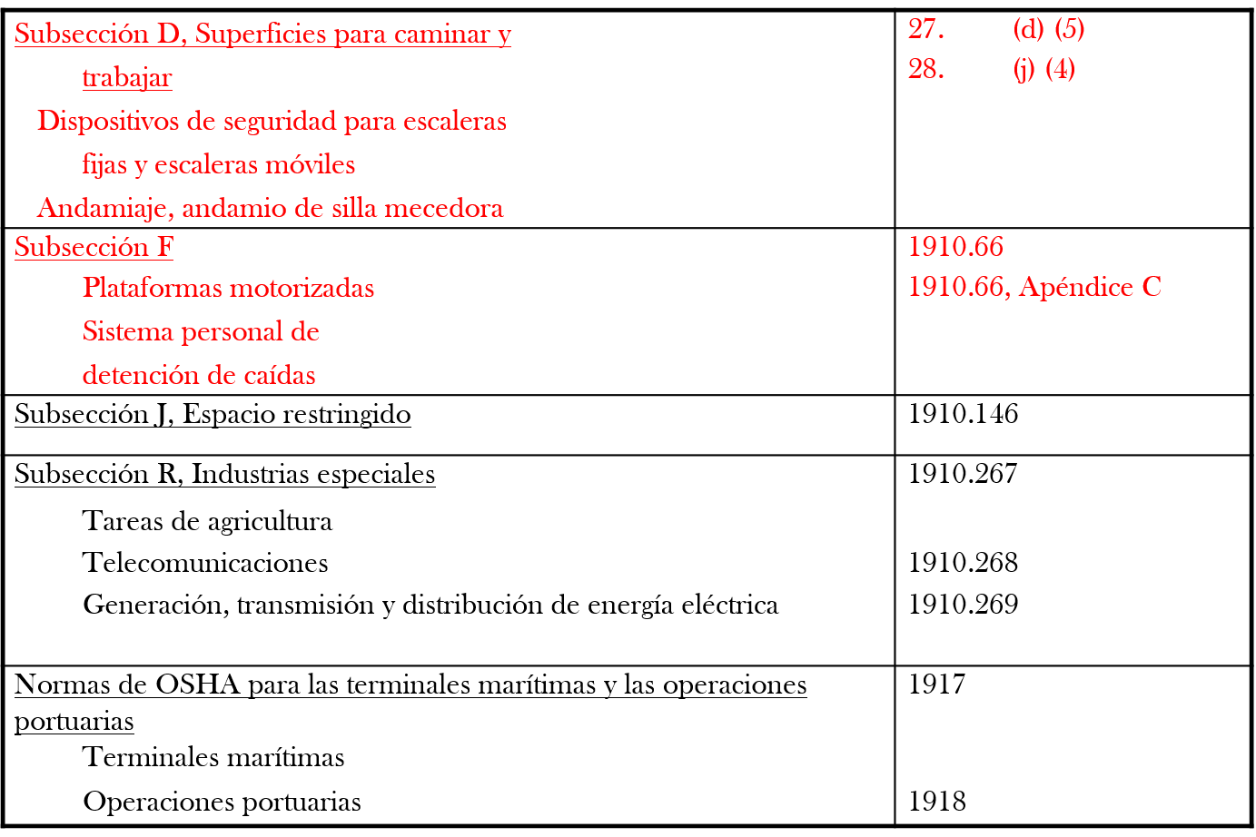
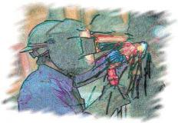
Resumen de las normas de OSHA para la Industria General
Resumen de las normas de OSHA para la Industria General

Slide 10
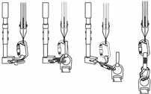
Resumen de las normas de OSHA para la Construcción
Resumen de las normas de OSHA para la Construcción
Subsección E, Equipo de protección personal Cinturones de seguridad, líneas de vida y cuerdas de seguridad Redes de seguridad | 1926.104 1926.105
Subsección L, Andamiaje Andamio de silla mecedora | 1926.450-454
Subsección M, Protección contra caídas Alcance, aplicación, definiciones Obligación de contar con protección contra caídas Requisitos para la capacitación sobre los criterios de sistemas y prácticas de protección contra caídas | 1926.500 1926.501 1926.502 1926.503
Subsección R, Montaje de acero Protección contra caídas | 1926.750
Subsección X, Escaleras | 1926.1053

Slide 11
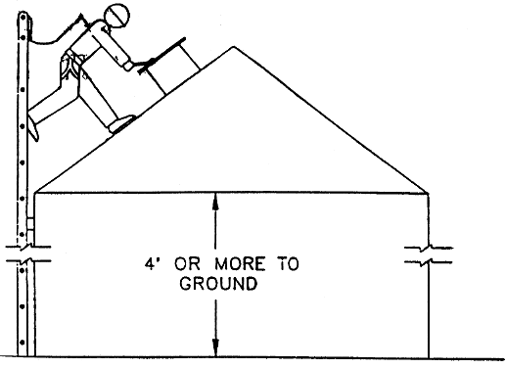
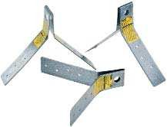
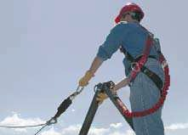
Requisitos más comunes en los Estados Unidos
A más de 1,22 metros (4 pies) de la superficie de trabajo para tareas generales: Norma 1910 de OSHA para la Industria General
A más de 1,3 metros (6 pies) de la superficie de trabajo para tareas de construcción o demolición: Norma 1926 de OSHA para la Construcción
4 pies (1,22 metros) o más hasta el suelo

Slide 12
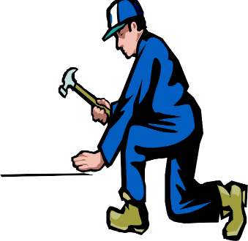
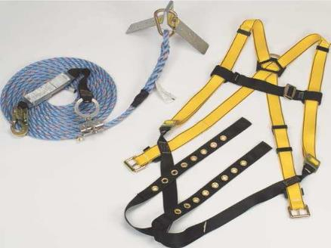
Requisitos más comunes en los Estados Unidos
•Dentro de los 1,8 metros (6 pies) del borde del tejado

Slide 13
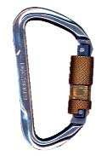

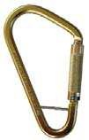
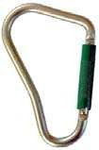



Elección de soluciones
Recurrir a la jerarquía de control:
  Ingeniería
  Administración
  Equipo de protección personal

Slide 14
Ingeniería
Eliminar el peligro
Evitar el trabajo en altura cuando sea posible, o ubicar la maquinaria y el equipo en lugares seguros donde no exista peligro de caída.
Después de todo, cuando alguien no se halla en altura la fuerza de la gravedad ejerce una tracción mucho menor.

Slide 15
Administración
Proteger contra los peligros
Cuando trabajar en altura resulta esencial, asegurarse de que los trabajadores no queden expuestos a riesgos innecesarios: brindarles un parapeto o una baranda para eliminar los peligros de caída.

Slide 16
Equipo de protección personal
Cuidar al trabajador
Si no es posible eliminar el peligro de caída, utilizar los sistemas adecuados de protección contra caídas para ayudar a minimizar las consecuencias de una caída. Esto se puede conseguir mediante un sistema de detención de caídas o un sistema de prevención de caídas.

Slide 17
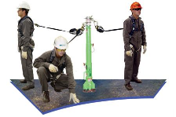
Términos de uso común
“Prevención de caídas” y “detención de caídas” son términos de uso común en la industria. Identificar la diferencia entre ambos resulta crucial para comprender cuándo y por qué se debería usar un sistema particular o el otro.
PREVENCIÓN DE CAÍDAS
Se utiliza cuando se quiere prevenir que los trabajadores lleguen a una instancia en la cual podría suceder una caída. Por lo general es adecuado para personas que necesitan trabajar al borde de un peligro, por ejemplo, en el mantenimiento de canaletas a lo largo de la orilla de un tejado.
DETENCIÓN DE CAÍDAS
Se lo toma en consideración cuando un trabajador puede acceder a un lugar desde el cual es posible que suceda una caída. Un sistema de detención de caídas frenará con seguridad una caída, y luego seguiría el procedimiento adecuado de rescate.

Slide 18
Ejemplos

Slide 19
Ejemplos

Slide 20
Ejemplos

Slide 21
Ejemplos

Slide 22
Ejemplos

Slide 23
Ejemplos

Slide 24
Ejemplos

Slide 25
Ejemplos

Slide 26
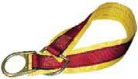
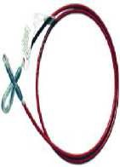

Análisis de los peligros de caídas
Análisis de los peligros de caídas
Antes de llegar a una solución, se debe evaluar el riesgo.
Recurra a la predicción de peligros o riesgos: ¿cuáles son las condiciones y los comportamientos a tener en cuenta?
  ¿Cómo se llega a la zona de trabajo?
  ¿Cuáles son los riesgos debajo de la zona de trabajo?
  ¿A qué altura está la zona de trabajo?
  ¿Hay huecos o aberturas debajo o alrededor del área de trabajo?
  ¿Hay riesgos de resbalones o tropiezos alrededor del área de trabajo?
  Si alguien cae, ¿cuánta dificultad implicará su rescate?

Slide 27
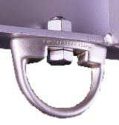
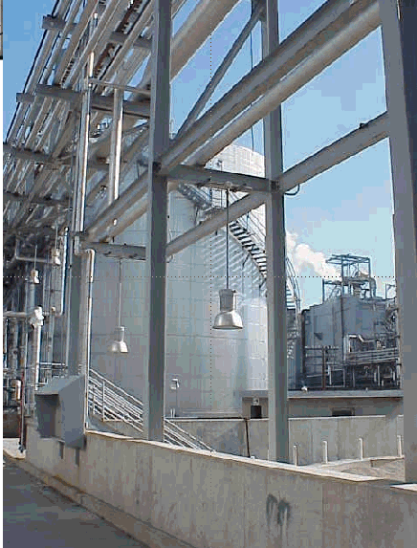
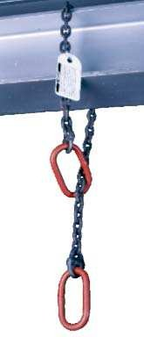
Análisis de los peligros de caídas

Slide 28
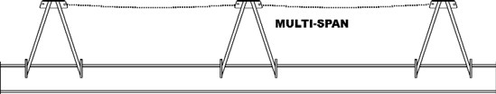
Soluciones para los peligros de caída
Una vez que se han identificado los riesgos de caída, trabaje en la elección de las soluciones.
Aplique la jerarquía de control: primero prevenir, luego proteger:
  ¿Cuáles son mis opciones para la prevención de caídas?
  ¿Cuáles son mis opciones para la detención de caídas?
Multipuntos

Slide 29
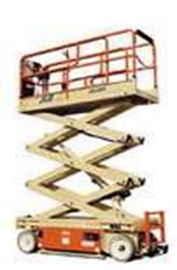
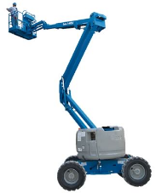
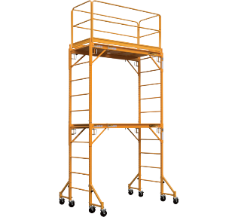
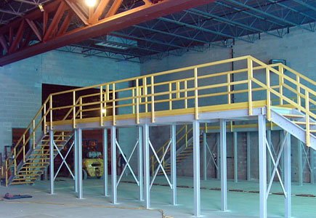
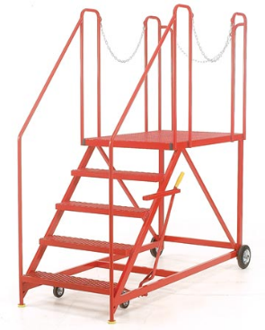
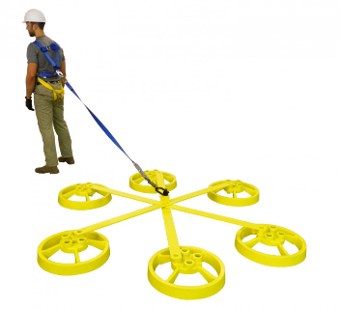
Opciones para la prevención de caídas
Opciones para la prevención de caídas
Plataformas y barandillas
Elevadores
Andamiajes
Escaleras
Sistemas de prevención
de caídas
Escaleras móviles

Slide 30
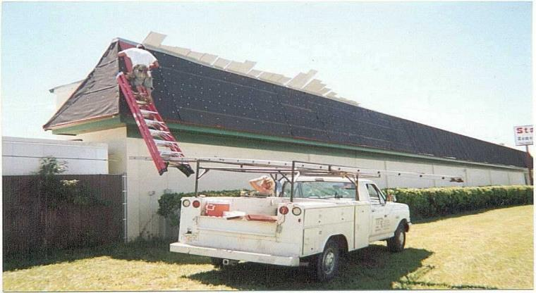
Opciones para la prevención de caídas: escaleras móviles
Opciones para la prevención de caídas: escaleras móviles
¿Es correcto que se use así una escalera móvil?

Slide 31
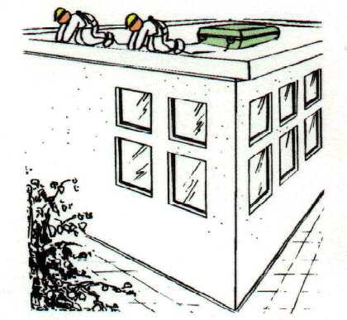
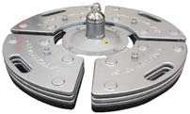
Opciones para la prevención de caídas: sistema de prevención de caídas
Sistema de prevención de caídas:
  Se utiliza con un arnés de cuerpo entero y un anclaje
  Se lo considera un sistema colectivo
¿Ventajas y desventajas?

Slide 32


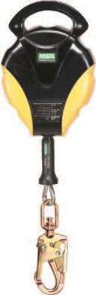
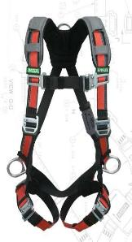
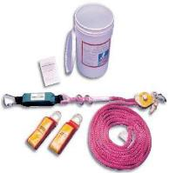
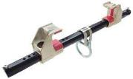

Opciones para la prevención de caídas: equipo de protección personal
Opciones para la prevención de caídas:
equipo de protección personal
Arnés de cuerpo entero
Cuerda de seguridad con amortiguación incorporada
Cuerda de seguridad auto-retráctil
Conectores
Dispositivos para subir escaleras móviles
Línea de vida vertical
Línea de vida horizontal
Tienen requisitos específicos de diseño: algunos ya están establecidos y otros requieren desarrollo de ingeniería.
Todos ellos requieren capacitación y conocimientos adicionales.

Slide 33
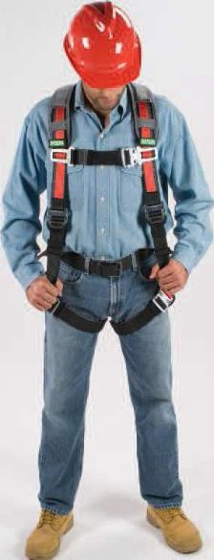
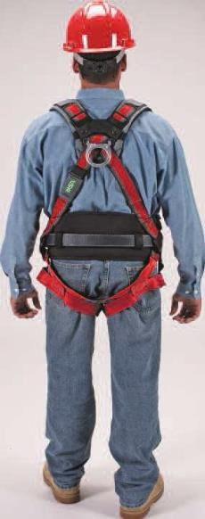
Equipo de protección personal: arnés de cuerpo entero
Equipo de protección personal:
arnés de cuerpo entero
Arnés de cuerpo entero
  Con cierres en las piernas
  Si se usa para trabajos de electricidad no tiene metal debajo de la cintura
Anillo posterior en forma de D para la detención de caídas
  Anillo frontal en forma de D para salvataje
  Anillo lateral en forma de D para posición
  Tela de marca Kevlar para trabajos con calor y soldaduras
¿Y los cinturones de seguridad?

Slide 34
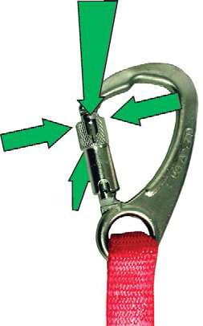
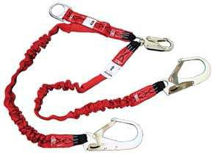
Equipo de protección personal: conectores
Equipo de protección personal: conectores
•Conectores
Ganchos de seguridad con cierre doble
Mosquetones con auto-bloqueo: usar con líneas de vida horizontales

Slide 35
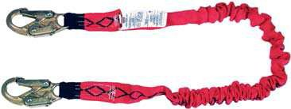
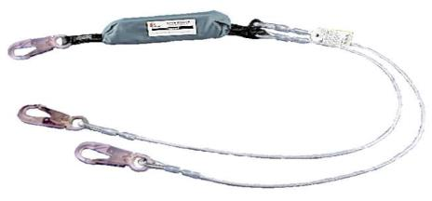
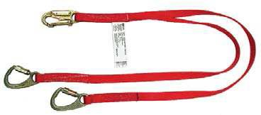
Equipo de protección personal: cuerda de seguridad con amortiguación incorporada
Equipo de protección personal:
cuerda de seguridad con amortiguación incorporada
Cuerda de seguridad con amortiguación incorporada:
  Juego de amortiguación de impacto
  Gancho de seguridad de cierre doble o mosquetón con auto-bloqueo
  Extensión mínima para la tarea: no más de 1,8 metros (6 pies)

Slide 36
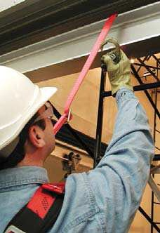
Bases de la protección contra caídas: fuerzas
Fuerza máxima de la detención de caída
  Es la fuerza que recibe el cuerpo cuando se detiene una caída
  Por ley, el máximo es de 1.800 libras (817 kilos)
  La fuerza mínima que provoca lesiones físicas es igual a 2.700 libras (1.226 kilos)
Todo el equipo de protección personal se ha diseñado para una distancia máxima de caída libre de 6 pies (1,8 metros) y una fuerza máxima de la detención de caída de 1.800 libras (817 kilos)
SU OBJETIVO:
  Minimizar la distancia de caída libre para reducir la fuerza de la detención de caída

Slide 37

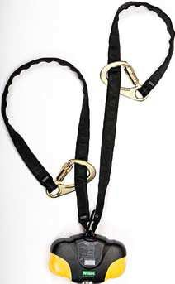

Equipo de protección personal: cuerda de seguridad auto-retráctil
Equipo de protección personal: cuerda de seguridad auto-retráctil
•Cuerda de seguridad auto-retráctil
Posee ganchos de seguridad con cierre doble
Minimiza la distancia de caída libre
Mantiene un anclaje elevado

Slide 38




Equipo de protección personal: dispositivo para subir escaleras
Equipo de protección personal: dispositivo para subir escaleras
Dispositivo para subir escaleras
  Se emplea en escaleras fijas
  Se usa con el arnés de cuerpo entero
  Hay que conectar por delante la cuerda de seguridad de extensión mínima

Slide 39





Equipo de protección personal: línea de vida vertical
Líneas de vida verticales
Agarres de cuerdas

Slide 40



Equipo de protección personal: línea de vida horizontal
Equipo de protección personal: línea de vida horizontal
•Líneas de vida horizontales
– Se requiere una persona calificada en ingeniería o con certificación para su anclaje

Slide 41

Bases de la protección contra caídas: equipo de protección personal (EPP)
Bases de la protección contra caídas:
equipo de protección personal (EPP)
¿Qué tomamos en cuenta antes de utilizar el EPP?
  La distancia de caída libre
  La distancia total de caída
  La fuerza máxima de la detención de caída
  La resistencia y la ubicación del punto de anclaje
Resistencia y ubicación
Clase de EPP que se desea
La mejor combinación para las tareas de trabajo en altura

Slide 42





Bases de la protección contra caídas: puntos de anclaje
Características
  Cumplen con los requisitos de resistencia
  Se los puede identificar
  Están disponibles para los trabajos de rutina
  Son fáciles de usar
¿Quién determina el punto de anclaje?
  Una persona calificada

Slide 43



Bases de la protección contra caídas: puntos de anclaje
Los comprueba y certifica un ingeniero calificado
Se pueden emplear puntos de anclaje temporarios o permanentes
Hay que asegurarse de que el punto de anclaje sea lo suficientemente alto para el EPP elegido.

Slide 44



Bases de la protección contra caídas: puntos de anclaje
¿Qué sucede si no tengo un punto de anclaje identificado?
  Utilice una viga estructural del edificio: más de 30 centímetros (12 pulgadas) de profundidad con una distancia entre soportes de hasta 7,5 metros (25 pies).
  ¿Qué sucede si no sé cuánta fuerza soportará mi punto de anclaje?
  Minimice la fuerza de la detención de caída.
Los ingenieros necesitan tiempo para realizar su trabajo: ¡es clave planificar con anticipación!

Slide 45



Bases de la protección contra caídas: puntos de anclaje
Equipo | Requisitos de resistencia
Cuerda de seguridad con amortiguación incorporada de 0,9 metros (3 pies) | 22,2 kilonewtons (5.000 libras avoirdupois) o el doble de la fuerza máxima de detención de caída (MAF)
Cuerda de seguridad con amortiguación incorporada de 1,8 metros (6 pies) | 22,2 kilonewtons (5.000 libras avoirdupois) o el doble de la fuerza máxima de detención de caída (MAF)
Cuerda de seguridad auto-retráctil | 13,3 kilonewtons (3.000 libras avoirdupois) o el doble de la fuerza máxima de detención de caída (MAF)
Línea de vida vertical | 22,2 kilonewtons (5.000 libras avoirdupois) o el doble de la fuerza máxima de detención de caída (MAF), con una cuerda de seguridad con medida menor o igual a 0,9 metros (3 pies)
Línea de vida horizontal | Un mínimo de 22,2 kilonewtons (5.000 libras avoirdupois) o el doble de la fuerza máxima de detención de caída (MAF)

Slide 46


Equipo de protección personal: inspección formal
Equipo de protección personal: inspección formal
Inspección y mantenimiento
  Frecuencia
  ¿Quién la realiza?
  ¿Qué documentación hace falta?
  ¿Qué se hace con un equipo en mal estado?

Slide 47

Equipo de protección personal: inspección formal
Equipo de protección personal: inspección formal
¿Qué buscamos en la inspección?
  señales de desgaste
  bordes cortados o deshilachados
  arandelas dañadas
  abrasiones
  puntadas rotas
  ganchos de seguridad deformados
  remaches sueltos o deformados

Slide 48

Puntos de una inspección formal
Etiquetas
Costuras
Elementos de tela
Elementos de plástico
Elementos de metal

Slide 49

Equipo de protección personal: inspección formal
Equipo de protección personal: inspección formal
Protocolos del fabricante para una inspección formal
  Número de modelo
  Número de serie
  Inspector
  Fecha de la inspección
  Hecho en fecha es la fecha de fabricación
  Pronunciamiento: se deja en blanco hasta que se completa la inspección
  Puntos de inspección

Slide 50




Equipo de protección personal
Puntos de inspección en el arnés de cuerpo entero
Piezas de tela
  Correas
  Costuras
Piezas de metal
  Anillos en forma D y anillos ovalados
  Hebillas, ajustadores y arandelas
Piezas de plástico
  Enganche posterior del anillo en forma D
  Guías de correa
  Etiquetas
  Trabillas

Slide 51

Ejemplos de fallas en el EPP
Daño por exposición al calor

Slide 52

Ejemplos de fallas en el EPP
Capas desprendidas: la costura se rompió

Slide 53

Ejemplos de fallas en el EPP
Cubierta plástica exterior dañada: el material interior queda expuesto
Alargamiento causado por fuerza o calor: se altera la forma

Slide 54

Ejemplos de fallas en el EPP
Ejemplos de fallas en el EPP
Daño causado por chispas o calor: superficie estropeada
Daño por deformación

Slide 55

Ejemplos de fallas en el EPP
El nudo se afloja: hay menos vueltas de sujeción
Ejemplos de fallas en el EPP
Pérdida del guardacabo (impide que el ojo de enganche corte la cuerda)

Slide 56

Protección contra caídas: plan de rescate
Cada vez que se emplea el EPP ¡debe existir un plan de rescate!
  Es necesario que sea posible rescatar a una persona en un tiempo mínimo
  Identifique las condiciones y las variables normales
  Defina el plan durante la Predicción de Peligros y Riesgos

Slide 57






Equipo de Rescate
Litera de rescate
  Se rescata a la persona en una posición física neutral
Arnés de cuerpo entero
  Puede ser distinto
  Permite una suspensión más prolongada
Dispositivo para descenso Anthron
  Auto-rescate
  Muy bueno en una situación de pánico
Equipos de salvataje
  Juego de artículos de rescate
Grúa de salvataje
  De uso en espacios restringidos
  Se puede reiniciar

Slide 58

Repaso
En los escenarios de peligro de caídas existen opciones:
  Prevención de caídas
  Protección contra caídas
Se debe elegir cuál es la solución que funcionará mejor en su situación de trabajo
Protección contra caídas
  Inspección
  Capacitación
  Rescate

Slide 59


¿Preguntas?
dibujo

